Slide 1


КОМПЛЕКСНЫЙ
ПОДХОД К ПРОЕКТИРОВАНИЮ
И СТРОИТЕЛЬСТВУ
ПРОМЫШЛЕННЫХ И
ГРАЖДАНСКИХ ОБЪЕКТОВ
(С) ООО «Технологии управления проектами»
PMtech Group
г. Минск

Slide 2
Справка об организации
Группа компаний PMtech (ООО «Технологии управления проектами», PMtech Engineering, ООО ПМтех) – это многопрофильный BIM-интегратор, предоставляющий полный спектр услуг по проектированию промышленных и гражданских объектов с применением BIM технологий и внедрением концепции цифровых двойников (Digital Twins) на своих проектах.
Направления деятельности:
  параметрическое моделирование (BIM);
  BIM-проектирование жилых зданий, гражданских объектов;
  BIM-проектирование строительных конструкций промышленных объектов;
  разработка приложений и процессов для автоматизации проектирования, строительства.
Мы объединяем в своей работе комплексные технологические услуги, цифровые решения и консалтинг, благодаря чему сервис нашей компании полностью адаптирован к потребностям наших клиентов, обеспечивая индивидуальное обслуживание от начала проекта до его завершения.

Slide 3

О компании
PMtech Group - молодая международная инжиниринговая компания, которая с момента своего создания 14 июня 2017 году стремительно растет и набирает обороты в области услуг по проектированию и моделированию на всех этапах жизненного цикла объектов строительства с использованием BIM-технологий. Наша компания одна из первых стала резидентом Парка высоких технологий в Беларуси в направлении проектной деятельности, так как в нашей работе используются новейшие IT разработки для улучшения качества работы, увеличения скорости производимых услуг, автоматизации процессов, реализации крутых проектов.
PMtech Group – дружная команда единомышленников и профессионалов, которая выросла до более, чем 190 человек! Наша работа направлена на честность, уважение, внимание к людям, совершенствование, качество, инновации и ответственное использование ресурсов.
За эти годы компания укрепила свои позиции на европейском и российском рынке, что дает возможности получать новый опыт, налаживать партнерство, участвовать в интересных проектах, тем самым развиваться и расти. На данный момент нами успешно реализовано более 100 проектов, мы сотрудничаем более, чем с 15 зарубежными компаниями и не думаем на этом останавливаться!

Slide 4
О компании
У нас много возможностей для того, чтобы развиваться:
- Мы заботимся о наших сотрудниках с первого дня, поэтому с самого начала и до конца испытательного срока нового сотрудника сопровождает Buddy, который поможет сориентироваться в первые дни, поддержит, проинформирует по общим вопросам компании. А параллельно с этим, к техническим специалистам прикрепляется куратор, который будет сопровождать профессиональную часть работы.
- Внутри компании проводится обучение. Мы сами разрабатываем уникальную программу обучения, проводим тренинги, а также поддерживаем стремление сотрудников в развитии, отправляя на стажировки в компании-партнеры, конференции и семинары и иные профессиональные курсы.
- Нас посещают известные зарубежные коучи, которые делятся своим опытом.
- Мы придерживаемся тактики взращивания своих сотрудников внутри компании, поэтому у нас внедрена система кадрового резерва, благодаря которой недавно начинающий инженер может вырасти до координатора проекта, стать главспецом своего направления, а также совместить, при желании, с другими интересными для него полномочиями.
- Офисы PMtech Group открыты в Беларуси (Минск, Брест, Гомель, Гродно), в России (Санкт-Петербург), Ирландии (Дублин), Эстония (Таллин) и это - не предел!)
- Наши клиенты – тоже международные компании, и часто над продуктами для них работают распределенные команды из разных стран. Это хороший опыт и возможность познакомиться с людьми других культур.
- PMtech Group также сотрудничает с университетами, что дает возможность выпускникам и начинающим специалистам изучать новые программы, тенденции, работать в команде, овладевать практическими навыками

Slide 5

Философия
Компания участвует в реализации масштабных проектах капитального строительства и реконструкции технологических производств, а также оказывает комплекс услуг по информационному сопровождению их эксплуатации, работает в партнерстве с крупными Российским и Западными застройщиками, проектными организациями.
Важную роль в успехе реализуемых проектов играет эффективная организация проектного процесса, применение современных стандартов управления сроками и качеством проекта, профессионализм сотрудников, использование BIM технологий на всех этапах проектирования.
Накопленный опыт компании, а также применение современных информационных технологий и передовых практик позволяют нам выполнять качественные и востребованные проекты в сфере информационного моделирования (BIM) объектов строительства. Наша компания использует системы автоматизированного проектирования, ведет разработку и настройку систем управления инженерными данными.
Миссия
Оказание инженерных услуг лучшего качества с применением новейших технологий, нацеленных на решение задач клиентов, путем обучения, развития и заботе о сотрудниках, как главной ценности компании

Slide 6

Корпоративные ценности
Честность
взаимоотношение с партнерами, сотрудниками строятся на принципах доверия, взаимного уважения и искренней заинтересованности в совместной эффективной работе
Ответственное использование ресурсов
мы ориентированы на оптимальное и эффективное
использование человеческих ресурсов, прибыли с целью
достижения целей развития компании и благосостояния
сотрудников
Уважение
в равной степени ко всем сотрудникам компании,
клиентам, партнерам и конкурентам по бизнесу
Качество
высокое качество выпускаемых проектов и результатов
работ за счет достижения высокого качества трудовой
жизни сотрудников, баланса интересов сторон:
заказчиков, потребителей, персонала, партнеров и
поставленной внутренней системе обучения и передачи
знаний/навыков
Внимание к людям
уделяем большое внимание потребностям и запросам наших клиентов и готовы к решению нестандартных задач, используя гибкую структуру организации работ, наши клиенты получают именно то, что им действительно нужно
Инновации
применение лучших мировых практик и средств для
улучшения работы ресурсов, людей, применяя средства
автоматизации для достижения целей проектов
Совершенствование
постоянная работа по улучшению проектного управления,
развития внутреннего потенциала руководителей и сотрудников

Slide 7
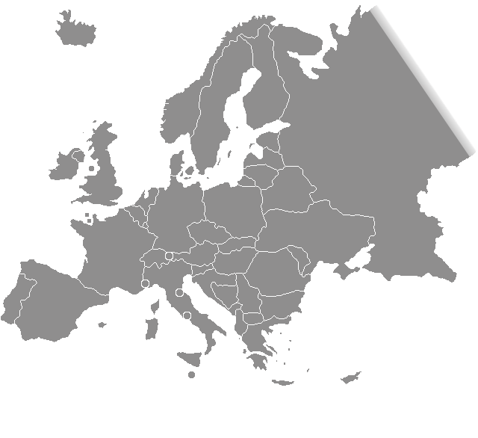




Справка об организации
Санкт-Петербург
Таллин
  Работаем с 2017 года на рынке услуг BIM-проектирования и управления строительством. Офисы в Беларуси, России, Эстонии и Ирландии.
  Более 100 успешно завершенных проектов в странах ЕС, России и Беларуси.
  В компании более 190 инженеров и специалистов.
  Являемся единственным в Беларуси лицензированным тренером в работе с программным обеспечением Tekla Structures.
Дублин
Минск

Slide 8
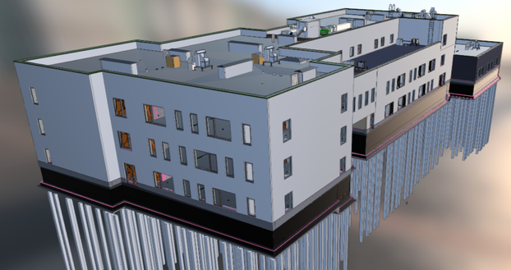
Основные направления деятельности компании
  Инжиниринг
  Проектирование
Инжиниринговые услуги предполагают полноценное ведение вашего проекта: от первичной консультации до последующих согласований и оценки готового объекта.
Комплекс услуг практического характера предполагает сделать капиталовложение в строительство или модернизацию объекта максимально выгодным.
Наша инженерная команда понимает стандарты и требования к BIM-моделированию, требования к высокой квалификации персонала, соблюдению графика и решению проблем на каждом этапе жизненного цикла проекта, гарантируя добросовестность и гибкость при выполнении задач, создавая возможности для наших клиентов получить максимальную эффективность и выгоду по результатам работы.
Мы предлагаем услуги по трехмерному BIM-проектированию гражданских и промышленных объектов с использованием Autodesk Revit или Tekla Structures.
Заказчик получает: проектную и/или рабочую документацию, включая комплекты чертежей, спецификации и 3D BIM-модель объекта.
Трехмерное BIM-проектирование позволяет:
  избежать коллизий разделов проектной документации, тем самым повысить ее качество и снизить затраты на стадии строительства;
  получать спецификации строительных конструкций по заданному шаблону;
  получать изометрические чертежи, спецификации и ведомости без затраты времени и ресурсов;
  использовать BIM модель для управления строительством и эксплуатацией, тем самым повысить их эффективность.

Slide 9
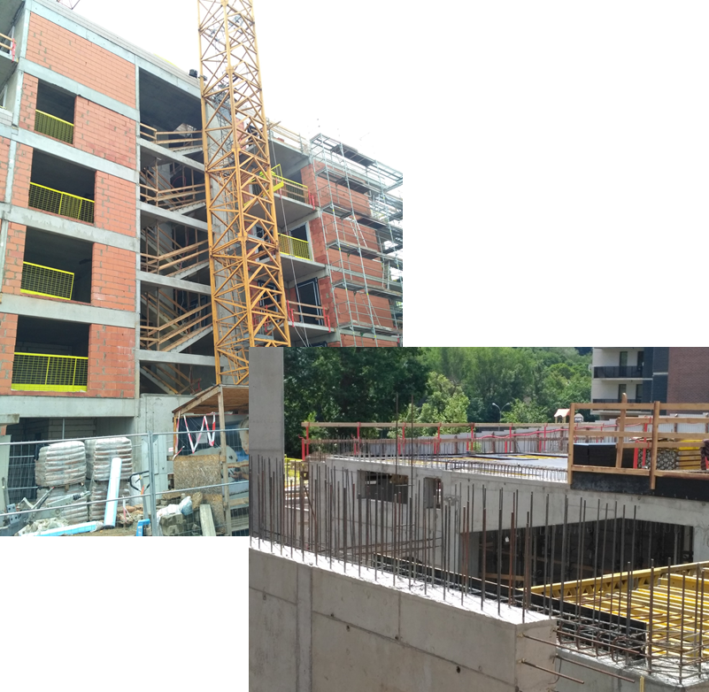
Основные направления деятельности компании
  Управление строительством
Строительство – это сложный многофункциональный процесс, который требует исключительно ответственного подхода.
Специалисты PMtech осуществляют BIM проектирование, интеграцию, автоматизацию, координацию и оптимизацию проекта на протяжении всех этапов его жизненного цикла, что позволяет получить следующие преимущества:
  Соблюдение сроков строительства;
  Недопущение роста бюджета;
  Достижение качественных и количественных параметров построенного здания;
  Предотвращение ошибочных конструктивных и инженерных решений;
  Контроль соблюдения договорных обязательств контрагентами, субподрядчиками;
  Своевременность готовности и сдачи в эксплуатацию здания.

Slide 10
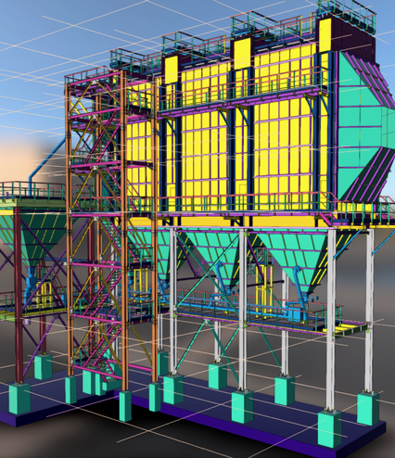
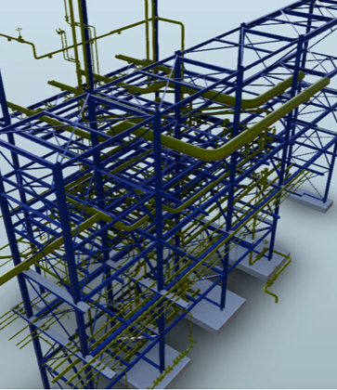
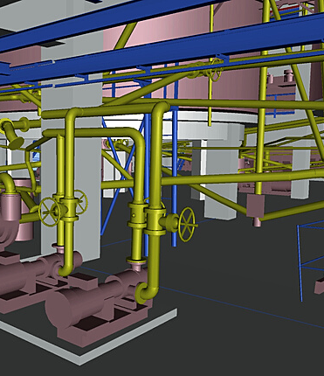
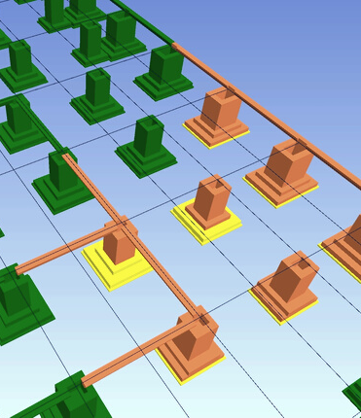
Опыт работы на технологических установках НПЗ, объектах энергетики и гражданского строительства
Информационные
BIM-модели
технологических объектов НПЗ,
объектов энергетики
BIM-проектирование
промышленных
и гражданских объектов
Создание
каталогов
3D-элементов
продукции
производителей
ОПЫТ РАБОТЫ

Slide 11


















Работаем в регионах
Российской Федерации, Республике Беларусь,
странах Европейского Союза

Slide 12













В компании PMtech работает более 190 сотрудников:
• Отдел BIM-проектирования;
• Команда инженеров-конструкторов;
• Команда по BIM-моделированию;
• Группа ИТ-разработчиков;
Объем выполняемых работ:
- Разработка архитектурных решений (АР, АС, АИ)
- Разработка конструктивного раздела (КМ, КЖ, КМД)
- Разработка разделов ОВиК, ТХ, ТК, ВК, ЭМ/ЭО, СС.
Специалистами организации используются
комплексы программ в соответствии со стандартами CAD и BIM

Slide 13

Мы предлагаем
Трехмерное
BIM-проектирование
Создание BIM-модели
BIM-проектирование строительных конструкций
Календарно-сетевое
планирование (4D BIM)

Slide 14
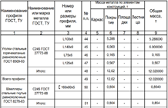
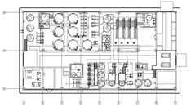
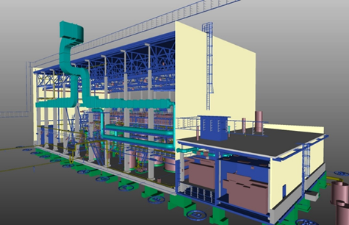
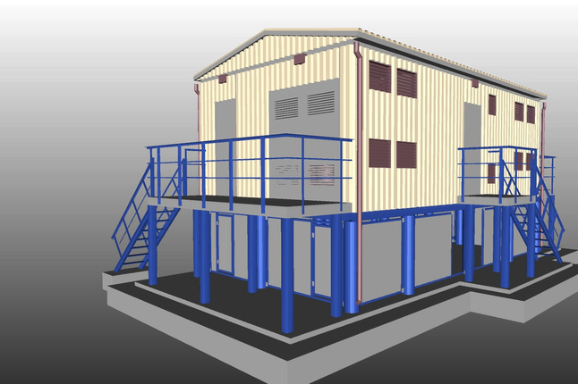
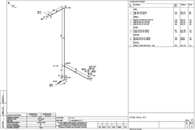
Проектирование с применением BIM-технологий
•Многократная проверка данных на каждом этапе разработки проекта;
•Интеграция 3D модели с расчетными комплексами;
•Уменьшение сроков разработки чертежей и разделов документации стадий П/РД.
На основе 3D модели выпускаются следующие виды документации:
•Проектная и рабочая документация по разделам;
•Спецификации трубопроводов, оборудования, арматуры;
•Монтажно-технологические и изометрические чертежи.

Slide 15
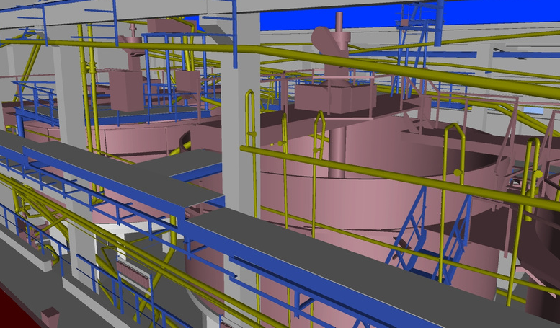
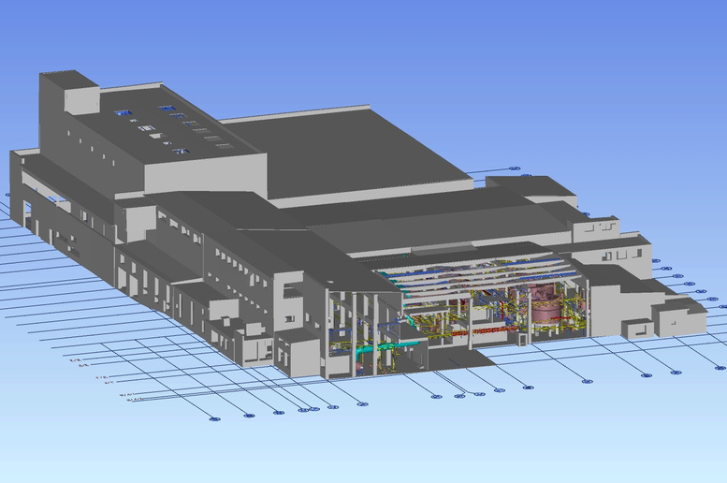
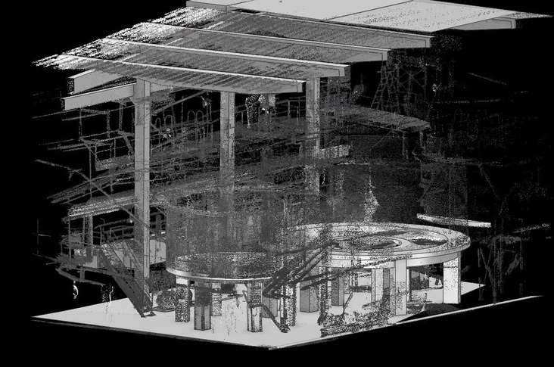
Разработка 3D-моделей «Как построено» (“As Built”)
На основании данных наземного лазерного сканирования (НЛС). 3D-модель, полученная по данным НЛС – отображение текущего состояния рельефа и геометрического положения и формы объектов в пространстве
Модель «Как построено».
Результирующая модель
Формирование 3D-модели
«Как построено»
Проведение НЛС на объекте
Облако точек НЛС

Slide 16
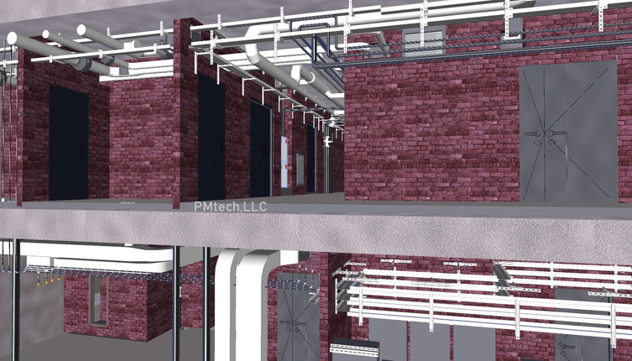
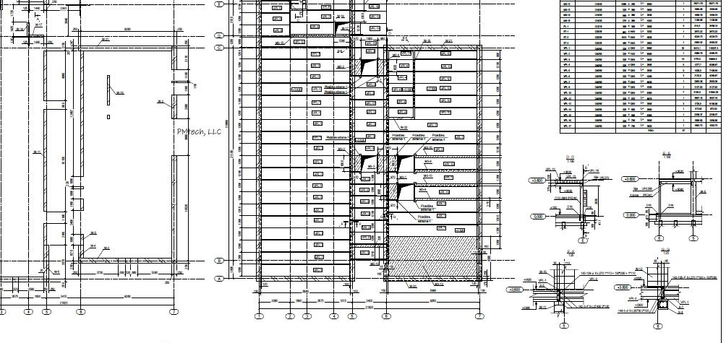
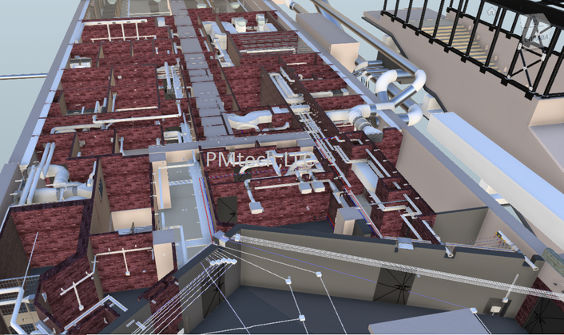
BIM модель «Как спроектировано»
Выполняется на основании всех разделов проектной или рабочей документации,выполненных для объекта капитального строительства в 2D.
  Выявление пространственных коллизий с помощью 3D-модели объекта и выпуск отчетных форм;
  Анализ рабочей документации на корректность разработанных спецификаций и смет;
  Выпуск комплектов изометрических чертежей трубопроводов, воздуховодов,кабельных трасс и спецификаций элементов.

Slide 17
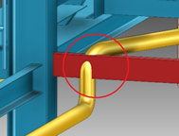
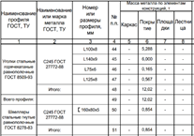
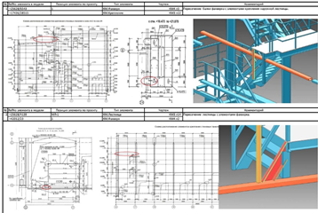
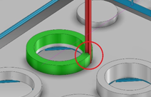
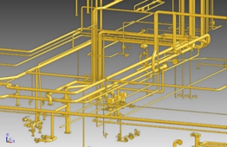
Решения BIM модель «Как спроектировано»
Устранение коллизий с помощью модели «Как спроектировано». Выпуск отчетов о коллизиях
Формирование автоматизированных спецификаций элементов и изометрических чертежей трубопроводов
Анализ рабочей документации на корректность разработанных спецификаций и смет

Slide 18

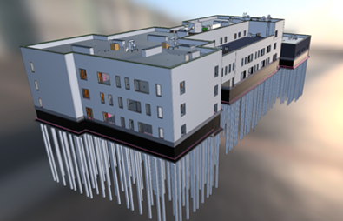
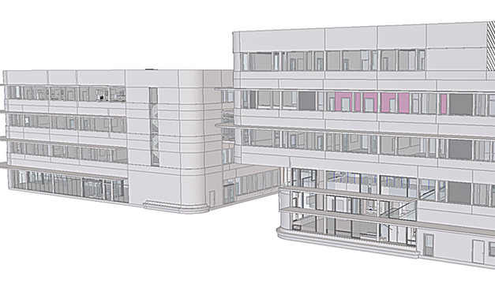
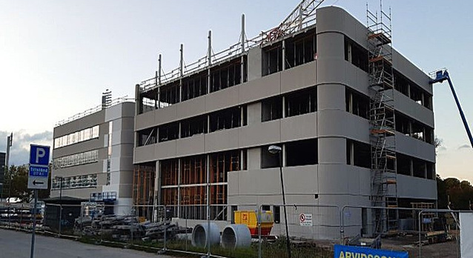
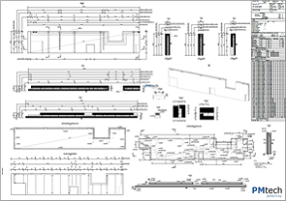
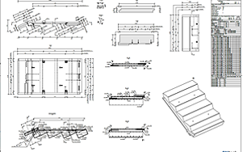
Примеры выполненных работ в сфере BIM-технологий
Lithuania
Проект
Школа в Швеции со спортивным залом на 450 мест;
BIM-Проектирование.
Разделы: КЖИ, детализация железобетонных конструкций в Tekla Structure
Разработка рабочих чертежей для производства панелей на заводе.
Рабочие чертежи сборных элементов:
•Колонны, балки;
•конструкции лестниц, площадок и балконов;
•стеновые панели (однослойные, двух- и трехслойные)
Используемое ПО
Tekla Structures, Tekla Model Sharing, Trimble Connect
Реализация – 2019-2020

Slide 19
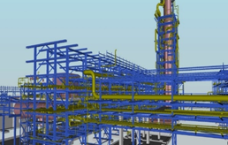
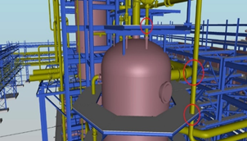
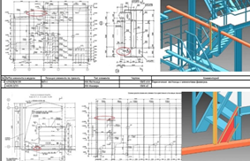
Примеры выполненных работ в сфере BIM-технологий
Проект
Разработка комплексной 3D-модели «Как спроектировано» с заполнением атрибутов для объекта на основании документации, выпущенной проектной организацией. Автоматизированный поиск пространственных коллизий и выдача отчетов по ним
Результаты
По результатам автоматизированного поиска пространственных коллизий в 3D-модели поэтапно формировались отчетные документы, которые впоследствии передавались проектной организации для внесения изменений и выпуска новых ревизий рабочей документации.
После устранения проектной организацией всех выявленных коллизий, рабочая документация была одобрена Заказчиком для передачи в строительство

Slide 20
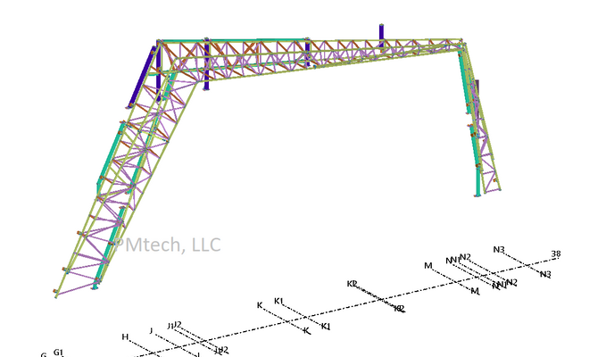
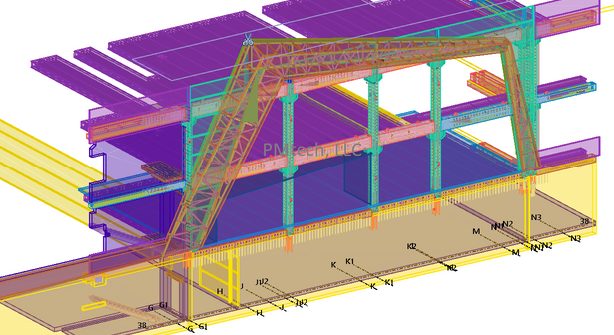
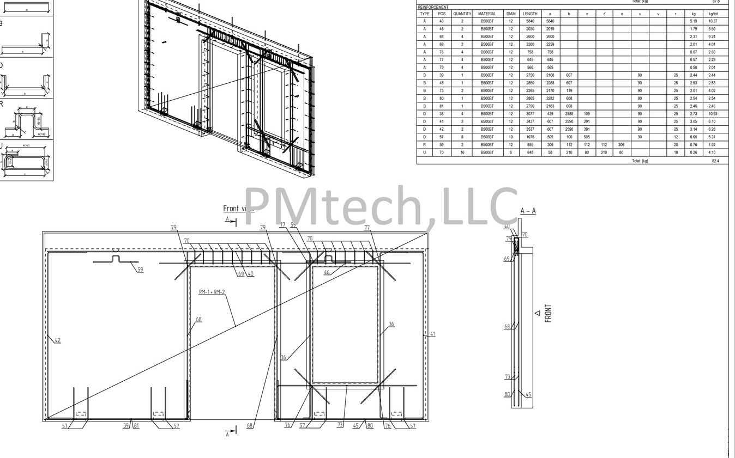
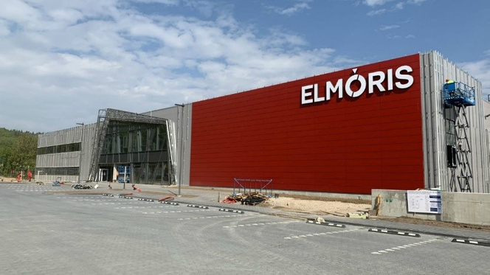
Примеры выполненных работ в сфере BIM-технологий
Проект
Производственное здание в Вильнюсе
Результаты
BIM-Проектирование. Расчет элементов металлического каркаса проекта (стальная конструкция центрального въездного портала), детализация металлоконструкций, подготовка технических условий и затрат на листовую сталь. Чертежи заводские для стальных элементов (КМД).
Используемое ПО
Tekla Structures, LIRA, SCAD
Реализация – 2018

Slide 21
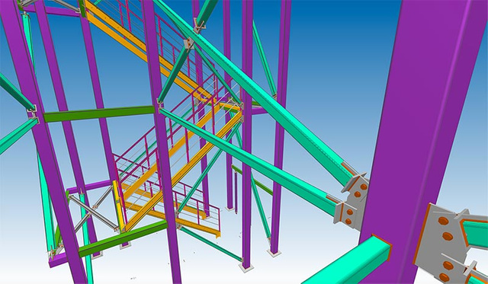
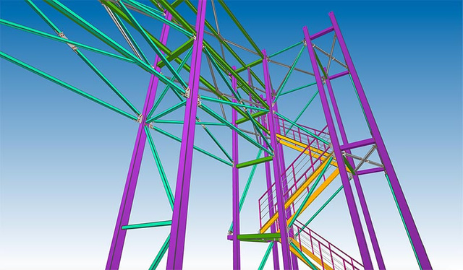
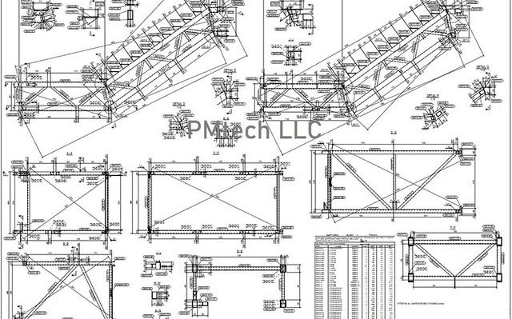
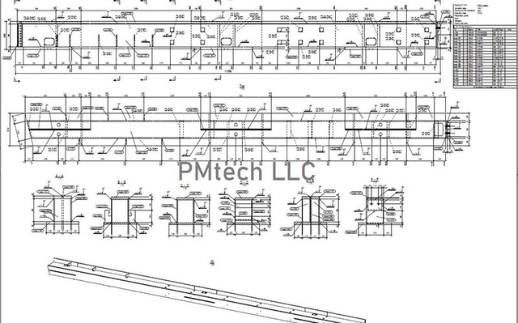
Примеры выполненных работ в сфере BIM-технологий
Проект
Проектирование металлических конструкций
Результаты
BIM-Проектирование. Проектирование конструкций металлических деталировочных (КМД) для изготовления конструкций на заводе.
Выполнение проектов по нормам СНГ (ГОСТ/ СНиП/СП), а также проектирование сооружений по Eurocodes (EN)
- Расчет и деталировку узлов (3D-модель);
- Оценка нагрузок и нахождение опорных реакций, расчет необходимого сечения;
- Монтажные схемы;
- Чертежи отдельных деталей;
- Чертежи сборок (отправочных марок);
- Монтажные узлы (при необходимости);
- Ведомость отправочных марок (сборок);
- Выборка металла;
Используемое ПО
Tekla Structures, Dlubal RFEM
Реализация – 2020

Slide 22
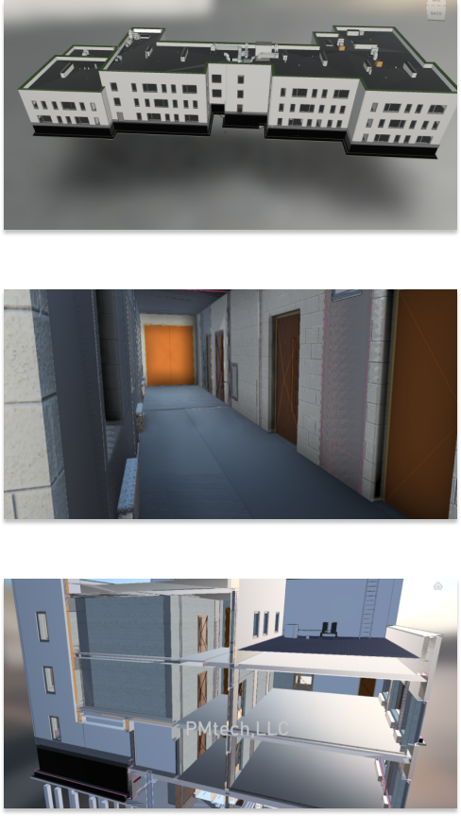
Примеры выполненных работ в сфере BIM-технологий
Проект
ПИК-проект, Москва, Российская Федерация
Социальное здание / Детский сад / Дошкольное учреждение
Количество мест - 235, трехэтажное здание с подвалом.
Комплексное проектирование с использованием BIM-технологий (Autodesk Revit) / оформление разделов:
структурные (монолитные конструкции), архитектурные, проектирование инженерных систем и систем отопления, вентиляции и кондиционирования воздуха, а также моделирование BIM (3D).
Разделы
Бетонные конструкции (от котлована до кровли)
HVAC (вентиляция; кондиционирование; комплексная автоматика, включая доступ для инвалидов, общую вентиляцию, противопожарную охрану, охранную сигнализацию, систему видеонаблюдения, систему безопасности на входе, аварийное оповещение)
MEP (отопление, электрическое освещение, внутреннее, электроснабжение, молниезащита)были разработаны
Autodesk Revit, Navisworks
2019 г.

Slide 23
Группа компаний PMtech (ООО “ПМтех”, ООО “Технологии управления проектами”, PMtech Engineering)
Более подробно о компании
www.pmtech.by
Екатерина
Колесникова-Орленко
Директор по персоналу
kolesnikova-orlenko@pmtech-group.ru
+375 29 700 74 24
office@pmtech.by
+375 29 700 74 24
https://pmtech.by/
220088, Республика Беларусь,
г. Минск, ул. Краснозведная 18Б,
офис 4
224030, Республика Беларусь
г. Брест, ул. Советская, 68, офис 310
246050, Республика Беларусь
г Гомель, ул. Федюнинского, д. 17,
6 этаж, офис 14
230026, Республика Беларусь
г Гродно, пр. Я.Купала, 87,
6 этаж, пом. 13

